Slide 1
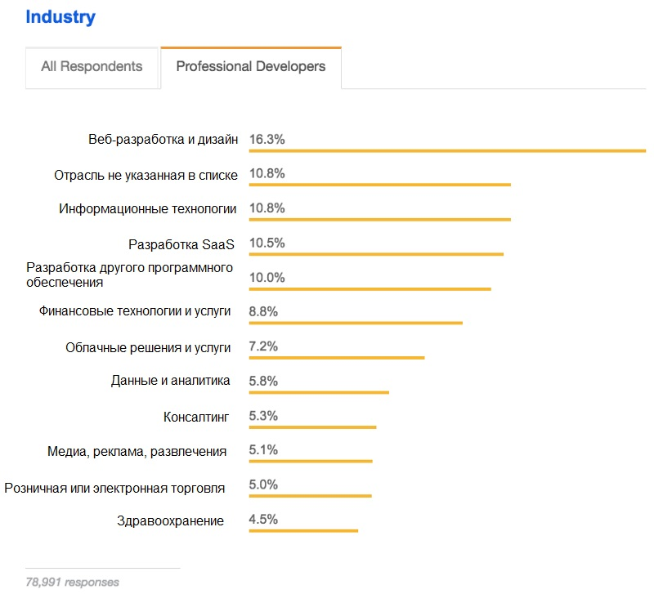
Онлайн-Школа «Найди себя»
Проект выполнен в рамках дисциплины «Проектная деятельность» Московского Политехнического Университета
О чем проект?
Сайт проекта
Проект создан для обучения людей различных возрастов программированию.
На данный момент различные курсы и онлай-обучение стали очень популярными, ведь таким образом мы можем развиваться в любое удобное для нас время.
Сайт проекта, зарегистрированным пользователям позволяет просмотреть информацию о курсах, так же преподаватель может выкладывать свои курсы и оставлять ссылку на занятия.
Зарегистрированные пользователи могут оставлять свои отзывы о выбранном курсе, которые проходят модераторы.
Статистика
Дальнейшее развитие проета
В каких отраслях пригодится использование программирования?
В дальнейшем планируется ввести модерацию создаваемых курсов преподавателями, отзыв на преподавателя, запись на курс, после чего будет доступен просмотр теоретических материалов и подгрузка домашних заданий в файловом виде. Так же ввести разграничение прав доступа к курсам, преподаватель сможет редактировать и удалять только те курсы, которые сам создавал.
Преподаватель сможет просматривать файлы, которые загрузил пользователь к заданному курсу.
Как мы видим из статистики следует, что программирование пригодится во многих отраслях, поэтому его изучение является актуальной проблемой общества. Зачастую взрослые люди, которые хотели бы изучить что-то новое боятся пойти в университет, в такие моменты нас спасают онлайн курсы.
Остались вопросы?
Пишите на почту: polina.davytkina@mail.ru

